Slide 1
Математическая
игра – викторина
для 5 класса
Проект подготовила
Копова
Ольга Васильевна
преподаватель
Лицея № 15
г. Саратова

Slide 2
вступление
Ведущие приветствуют команды.
Представление команд (каждая команда говорит свой девиз, описывает эмблему).
Жюри: …

Slide 3

Великолепная семерка
Цифра семь известна всем,
Что сказать о цифре семь!
В деревушке семь избушек,
Семь крылечек, семь старушек,
Семь щенков, семь дымков,
Семь драчливых петухов
На семи плетнях сидят,
Друг на друга не глядят.
Распустили семь хвостов,
Каждый хвост семи цветов.

Slide 4
1-й этап «Разминка» (кто быстрее)
1. У меня 6 сыновей, у каждого сына есть родная сестра. Сколько у меня детей?
(ответ: 7)
2. Какой цифрой оканчивается произведение всех чисел от 7 до 81?
(ответ:7*8*9*10=…0)
3. Какие три числа, если их сложить или перемножить дают один и тот же ответ?
(ответ: 1; 2; 3)
4. Пара лошадей пробежала 40 км. По сколько км. пробежала каждая лошадь?
(ответ: по 40 км)

Slide 5
Разминка
5. Три курицы за три дня снесли три яйца.
1) Сколько яиц снесут 6 куриц за 6 дней?
(ответ: 12)
2) Сколько яиц снесут 4 курицы за 9 дней?
(ответ: 12)
3) Сколько яиц снесут 5 куриц за 6 дней?
(ответ: 10)
Жюри оценивает разминку по одному баллу за ответ.

Slide 6
2-й этап «Задания командам»
С помощью алфавита зашифровать словосочетания для каждой из команд (капитаны выбирают листок со словосочетанием для своей команды)
1). Не отступайте!
(15.6.16.20.19.20.21.17.1.11.20.6.!)
2). Не сдавайтесь!
( 15.6.19.5.1.3.1.11.20.6.19.30.!)
3). Не унывайте !
( 15.6.21.15.29.3.1.11.20.6.!)
Команды получают по 2 балла.

Slide 7
Задания болельщикам
А) В корзине лежат 5 яблок. Как разделить эти яблоки между пятью школьниками, чтобы каждый получил по одному яблоку и чтобы одно яблоко осталось в корзине?
(ответ: 4-ый по одному яблоку, а 5-ому дать яблоко вместе с корзиной).
Б) Написаны цифры 1 2 3 4 5, не меняя порядка цифр, вставьте между ними знаки (математические) так, чтобы получилось число 100.
(ответ: (1*2+3)*4*5=100).

Slide 8

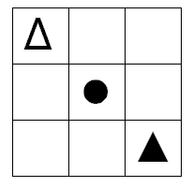
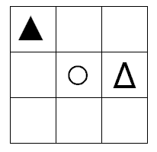
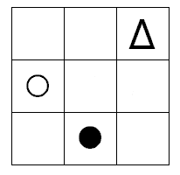
ТРЕНИРУЕМ ПАМЯТЬ
Посмотрите в течение 5 секунд на нарисованные фигуры и постарайтесь запомнить их порядок и воспроизведите их у себя на листе бумаги:

Slide 9
Задания командам (кто быстрее ответит)
Яблоко и груша вместе стоят 17 рублей. 5 яблок и 2 груши стоят 55 рублей. Сколько стоит одно яблоко и одна груша? (1 балл).
(ответ: 2яб+2гр=34; 3яб=55-34=21; 1яб=7; 1гр=17-7=20)
На складе имеются гвозди в ящиках по 16кг,
17кг и 40кг. Может ли кладовщик отпустить 100кг гвоздей, не вскрывая ящики? (1 балл)
(ответ: 17*4+16*2=100)

Slide 10
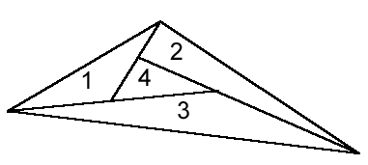
№ 3
Четыре страны имеют форму треугольников. Как расположены страны одна относительно другой, если у каждой из них есть общие границы с тремя другими? Нарисуйте.

Slide 11
Конкурс капитанов
Необходимо найти в таблице число, которое пропущено.
(ответ: 5 и 18)
9 | 45 | 14 | 25 | 34 | 3 | 31
20 | 43 | 30 | 7 | 18 | 40 | 12
37 | 24 | 2 | 47 | 10 | 27 | 39
6 | 41 | 33 | 15 | 49 | 22 | 8
29 | 21 | 48 | 36 | 17 | 13 | 44
16 | 50 | 11 | 26 | 4 | 38 | 28
35 | 32 | 46 | 19 | 42 | 23
13 | 43 | 30 | 5 | 41 | 24 | 9
38 | 21 | 49 | 19 | 16 | 35 | 47
7 | 33 | 27 | 11 | 44 | 3 | 32
25 | 17 | 46 | 6 | 20 | 37 | 14
34 | 4 | 23 | 12 | 50 | 29 | 42
15 | 48 | 36 | 40 | 26 | 8 | 39
28 | 10 | 22 | 45 | 2 | 31

Slide 12
Работа для всех команд
Продолжите каждый из рядов.
6; 8; 16; 18; 36;…
(ответ: (+2)*2 38; 76…)
9; 11; 31; 33; 53;…
(ответ: (+2+20) 55; 75…)
15; 24; 35; 48; 63;…
(ответ: (+9+11+13…) 71; 83; 96…)

Slide 13

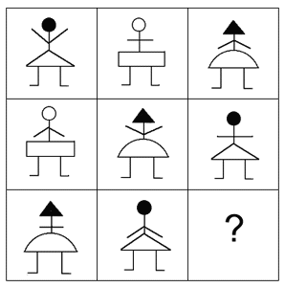
Нарисуй марку
С Марса прислали нам в подарок
Блок красивых редких марок,
Бесконечно ценен он,
Но немного поврежден!
Почему-то нет одной!
Непременно в выходной
Ты ее придумай сам.
Как приятно будет нам!

Slide 14
Королевская задача По древнему закону, нарушить который не мог ни один король, при дворе всегда должно находиться столько мудрецов, чтобы среди них непременно нашлось:
7 слепых на оба глаза
2слепых на один глаз
5 зрячих на оба глаза
9 зрячих на 1 глаз.
Вопрос: сколько мудрецов пришлось оставлять королю при дворе, чтобы не нарушать закон?
(ответ: 16)
Хоть суров закон, но он
Королем был обойден:
Кто хитер, сумеет ловко
Обойти закон уловкой.
Семь слепых и зрячих 5
Дважды стал король считать.
Мысли ход своей чудак
Объяснить изволил так:
«Тот, кто слеп на оба глаза,
Явно слеп на глаз один.
Тот, кто видит в оба глаза
Может видеть и одним».

